Slide 1
CHAPITRE 1: L’environnement de la logistique du dernier kilomètre
UNITÉ 1: Portée et définition de la logistique de distribution du dernier kilomètre
Capsule
1.1.1
Introduction à la logistique du dernier kilomètre

Slide 2
À faire avant cette capsule:
n/a
Capsule liée à:
n/a
Auteurs:
MLC ITS Euskadi & SUSMILE Consortium
Cisita Parma scarl &
ITL &
SUSMILE Consortium

Slide 3
Objectifs de la Capsule
Dans cette capsule, les apprenants seront initiés à la portée et à la définition de la LMD, ainsi qu’à ses principales caractéristiques et à son contexte d’application. L’utilisateur acquerra également des connaissances sur le rôle de LMD au sein de la chaîne d’approvisionnement, les fonctionnalités qui déterminent un impact sur la livraison finale et enfin. Enfin, la différence entre B2C et B2B sera faite.
Catégorie | E-learning | EQF
 |  | 4 | 5 | 6
 |  | X | X | X
Exercices inclus | OUI
Effort pour la capsule | Contenu 20 Minutes | Exercices 5 Minutes | Matériel supplémentaire 60 Minutes

Slide 4
Contenus
Distribution du dernier kilomètre : définition et caractéristiques du processus de gestion rentable des livraisons par l’utilisateur Contexte d’application : livraison du dernier kilomètre dans l’ensemble de la chaîne d’approvisionnement Différents types de livraison du dernier kilomètre : B2B et B2C

Slide 5
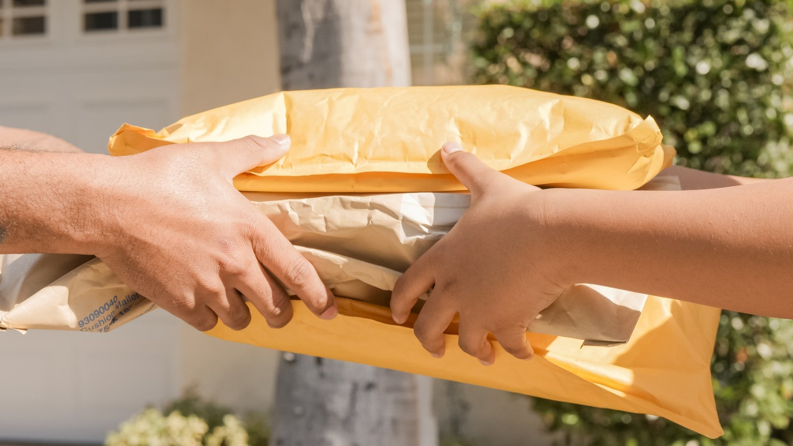
1.1 Livraison du dernier kilomètre
Dans le domaine de la logistique et du transport, le dernier kilomètre fait référence à la livraison effective de l’article au client, qui peut avoir lieu à domicile, dans la boutique ou par click & collect.
La distribution du dernier kilomètre a toujours été l’un des points les plus critiques de la chaîne d’approvisionnement, rendue encore plus complexe par l’essor du commerce électronique, ce qui a contribué à la complexité de ces étapes avec l’expédition le jour même.
L’amélioration de la livraison du premier et du dernier kilomètre peut aider à rendre la logistique moins polluante et inefficace. Dans le même temps, il peut accroître l’attractivité et l’efficacité des modes de transport durables.

Slide 6
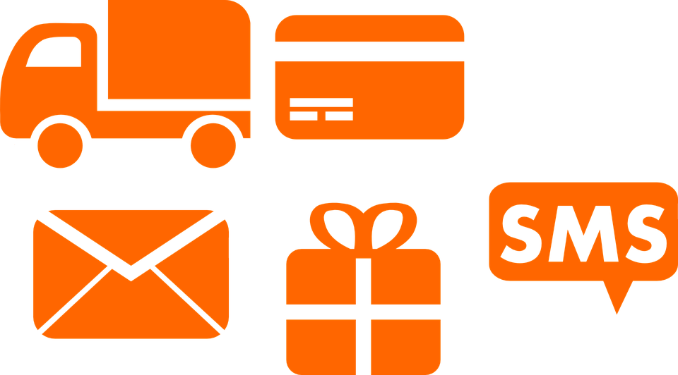
1.2 Livraison du premier et dernier kilomètre
Le transport urbain de marchandises est lié au mouvement des marchandises à destination, en provenance et à l’intérieur des zones urbaines et est étroitement lié aux flux nationaux et internationaux de transport de marchandises. Les termes « dernier kilomètre » et « premier kilomètre » sont en fait très similaires : ils désignent la première et la dernière étape du voyage. Cependant, ils sont généralement tous les deux appelés « dernier kilomètre ».
Pour le transport urbain de marchandises, les principaux secteurs clients, parfois interdépendants, sont: (1) le commerce de détail (y compris le commerce électronique), (2) les livraisons express, de messagerie et postales, (3) l’hôtellerie, la restauration et la restauration (Ho.Re.Ca), (4) la construction et (5) les déchets.

Slide 7
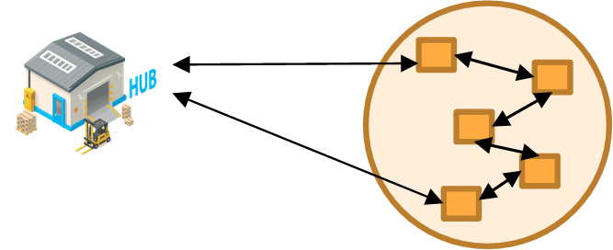
1.3 Livraison du dernier kilomètre
Cette image représente la signification de la livraison du dernier kilomètre : la dernière étape du transport, généralement dans l’environnement urbain. Dans le transport de marchandises, la livraison du dernier kilomètre est définie comme le mouvement de marchandises d’un centre de transport à la destination de livraison finale. Les marchandises sont d’abord transportées du centre de distribution le plus proche, à la destination finale, qui pourrait être une entreprise ou une maison. Ensuite, la livraison du dernier kilomètre a lieu sur la dernière partie du voyage.
Livraison du dernier kilomètre

Slide 8
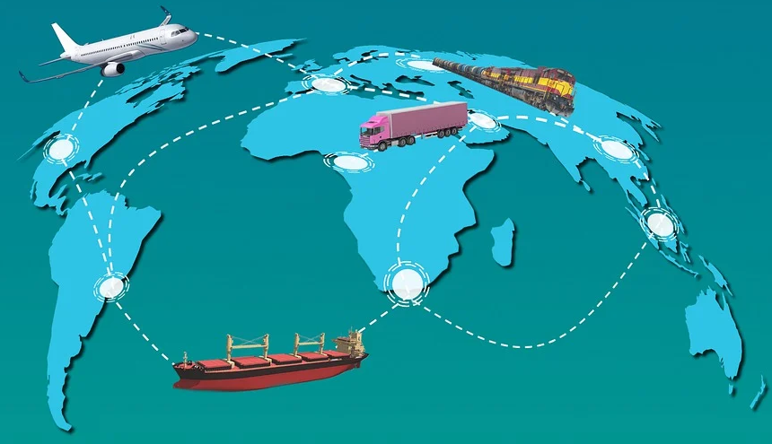
2.1 Contexte d’application : LMD dans l’ensemble de la chaîne d’approvisionnement
Cinq moteurs de la chaîne d’approvisionnement influencent la performance de la livraison du dernier kilomètre.
Production Inventaire Emplacement Transport Information
Dans un scénario LMD mondial, les entreprises s’efforcent de développer et de gérer ces facteurs afin d’optimiser l’équilibre le plus rentable entre réactivité et efficacité, en fonction du secteur, des articles à expédier et à livrer, de la distance d’expédition et des attentes des clients.

Slide 9
Quiz d’auto-évaluation
Parmi les facteurs suivants, lequel n’affecte pas les performances de la chaîne d’approvisionnement ?
1. Moyens de transport
2. Approvisionnement en eau
3. Production
4. Inventaire

Slide 10
2.2 Contexte d’application : LMD dans l’ensemble de la chaîne d’approvisionnement
La supply chain est la gestion des flux. LMD est inclus dans la chaîne d’approvisionnement car il couvre la livraison cruciale aux clients. Cependant, il ne s’agit pas seulement des marchandises. LMD doit en effet prendre en compte trois flux majeurs : Flux de produits (comment les marchandises se déplacent le long de la chaîne d’approvisionnement) : Le flux de produits comprend le mouvement des marchandises d’un fournisseur à un client, ainsi que tous les retours des clients ou les besoins de service. Flux financier (comment l’argent et les ressources se déplacent le long de la chaîne d’approvisionnement) : Le flux financier se compose des conditions de crédit, des calendriers de paiement et des accords de consignation et de propriété des titres La circulation de l’information (comment l’information est transférée tout au long de la chaîne d’approvisionnement); le flux d’informations implique la fiche d’information du produit, la transmission des commandes, les calendriers et la mise à jour de l’état de la livraison. Ce n’est qu’en considérant ces 3 flux majeurs que la livraison du dernier kilomètre peut réussir.

Slide 11
3.1 Différents types d’entreprises : B2B & B2C
B2C signifie « business to consumer »
Vendre ou livrer des produits ou des services par une entreprise directement au consommateur final.
B2B signifie « business to business »
Vendre ou livrer des produits ou des services d’une entreprise à une entreprise. Le B2B est une transaction ou une entreprise entre entreprises.
→ Amazon.com, par exemple, est une plate-forme de vente au détail en ligne qui vend des produits de l’entreprise aux consommateurs finaux
→ La société Apple est spécialisée dans l’électronique grand public et les logiciels. Pour produire l’iPhone, ils achèteront des pièces à d’autres entreprises.

Slide 12
3.1 Différents types d’entreprises : B2B & B2C
Regardez ces vidéos intéressantes sur les fonctionnalités B2B et B2C!
B2B vs B2C – Understand the difference
B2B vs B2C Sales: what’s the difference?

Slide 13
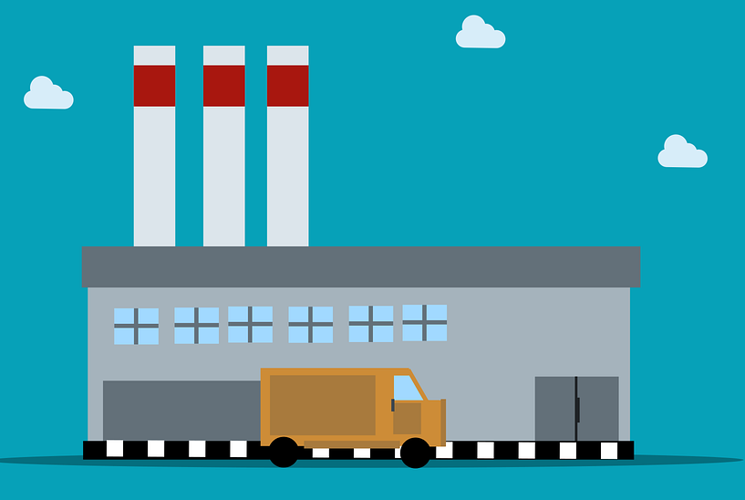
3.2. Différents types de LMD : production B2B & distribution B2B
Un système LMD efficace est crucial pour la compétitivité d’une entreprise. Les gestionnaires qui réussissent doivent tenir compte des facteurs suivants :
LMD coûte cher : les commandes e-commerce multiplient la complexité
L’expérience client est la clé : les erreurs et les retards de livraison au client affecteront négativement l’ensemble du processus.

Slide 14
3.3. Différents types de LMD : production B2B & distribution B2B
La gestion du LMD change en fonction du modèle d’affaires, ce qui influencera directement la chaîne d’approvisionnement. En cas de B2B, le mode de livraison et toutes les activités précédant ou suivant la livraison doivent être adaptés. Dans ce cas, nous pouvons considérer deux types de modèles.
Chaîne de production (B2B): le dernier kilomètre joue un rôle crucial car l’approvisionnement en matières premières est effectué pour faire progresser les processus de production des usines.
Chaîne de distribution (B2B): dans ce cas, le dernier kilomètre livre les produits nécessaires pour stocker les étagères des magasins.

Slide 15
3.4. Différents types de livraison du dernier kilomètre : vente au détail B2C et livraison au client final
En B2C, le client final passe une commande afin qu’un produit spécifique puisse arriver à son domicile. Les cases vertes dans le processus ci-dessous mettent en évidence lorsque LMD est impliqué.
Le client passe une commande en ligne à l’aide d’un navigateur web ou d’une application mobile
La commande est envoyée à un système centralisé de gestion des commandes, qui confirme la disponibilité des stocks
La plateforme envoie une demande à l’entrepôt hébergeant le stock pour expédier les produits au client final.
L’agent charge ensuite le colis dans le véhicule et le livre à un hub prédéterminé
La plate-forme communique directement avec le serveur du détaillant ou du fournisseur de commerce électronique
Le client dispose d’une option de paiement en ligne.
L’expéditeur envoie un agent pour récupérer l’article du client dans l’entrepôt.
Depuis le hub, un agent récupère le colis et le livre à la porte du client.

Slide 16
Le quiz suivant représente 5 questions auxquelles vous devrez répondre pour confirmer votre compréhension de la capsule actuelle. Chaque bonne réponse vaut 1 point. Pas de point pour les erreurs.

Slide 17
Quiz d’auto-évaluation
Question n°1 : À quoi fait référence le terme Livraison du dernier kilomètre?
1.Gestion de la flotte de véhicules
2.Livraison de l’article au client
3.Gestion de l’entrepôt
4.Mise en œuvre du commerce électronique

Slide 18
Quiz d’auto-évaluation
Question n°2 : Sur quelle distance se déroule la livraison du dernier kilomètre?
1. Dans la même ville ou le même quartier
2. Dans le même pays
3. Plus de 50 km maximum
4. Sur n’importe quelle distance, tant que c’est l’étape finale

Slide 19
Quiz d’auto-évaluation
Question n°3 :
Quel facteur n’affecte pas les flux de la chaîne d’approvisionnement dans la livraison du dernier kilomètre?
1.Flux d’informations
2.Flux de production
3.Flux financiers
4.Flux de gestion de l’énergie

Slide 20
Quiz d’auto-évaluation
Question n°4 :
Quel facteur est la clé du succès dans la livraison du dernier kilomètre?
1.Réduire la gamme et la variété des articles
2.Maximiser la charge du véhicule
3.Expérience client
4.Agrandir l’entrepôt

Slide 21
Quiz d’auto-évaluation
Question n°5 :
Quelle phrase est fausse à propos de la livraison B2C au détail?
1.La commande du client est enregistrée numériquement dans le système de gestion du vendeur
2. Aucune plaque tournante du transport n’est impliquée dans le processus
3. Les colis sont scannés lorsqu’ils sont chargés sur les camions
4. L’article est livré au destinataire prévu

Slide 22
Réessayer?
Valider et arrêter la capsule

Slide 23
Références
Mecalux Italia Srl (2019). Last Mile: definizione, caratteristiche e strategie per gestire la logistica dell’ultimo miglio, https://www.mecalux.it/blog/last-mile-logistica
Krishna, S., (2016), The Five Major Flows in Supply Chain. Brandalyzer. Consumer Behavior, Retail, Marketing, Psychology, https://brandalyzer.blog/2016/03/23/the-five-major-flows-in-supply-chain/
Far Eye, (2021), Last mile delivery: tips to overcome challenges and optimize them. https://www.getfareye.com/insights/blog/last-mile-delivery-guide
EEA (2019), Transport and environment report (TERM) 2019, Report No 18/2019, https://www.eea.europa.eu/publications/the-first-and-last-mile

